Slide 1
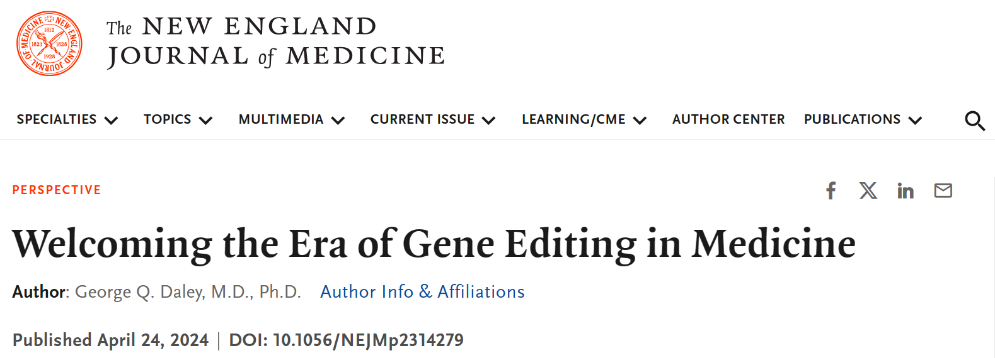
Edizione del 25 APRILE 2024
Linus Pauling 1949
Sickle Cell Anemia Prima «patologia molecolare»
2024
Prima «patologia molecolare» trattata con editing genetico

Slide 2
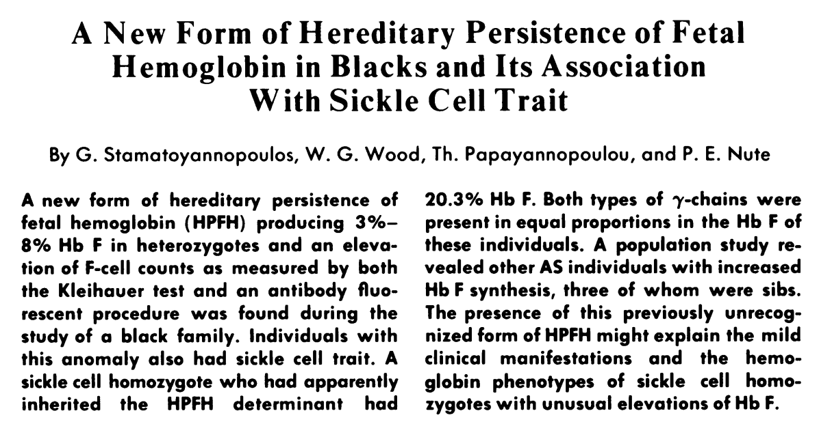
Blood 1975
Una osservazione «serendipitosa»: una rara condizione benigna, la “hereditary persistence of fetal hemoglobin (HPFHSe co-ereditata con la drepanocitosi, reduce le crisi di dolore e la morbidità della patologia

Slide 3
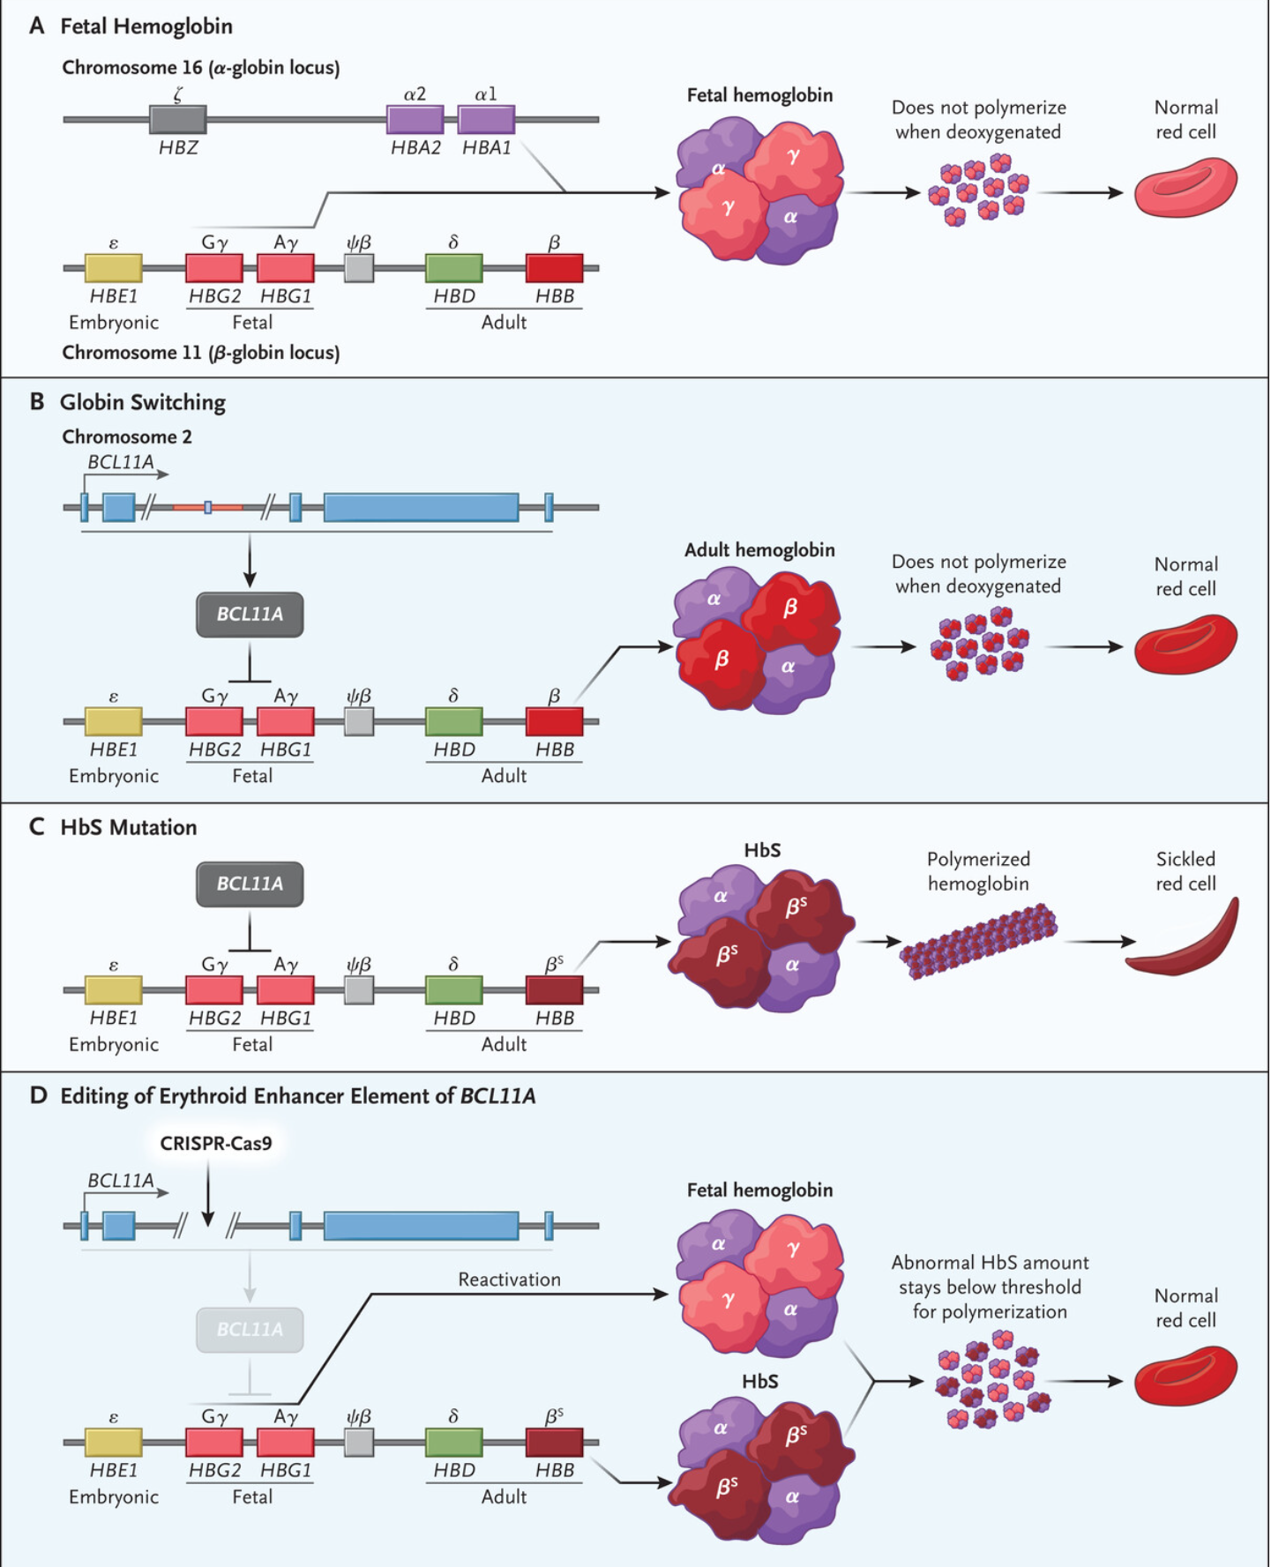
Hb adulta = 2 α (cromosoma 16) + 2 β (cromosoma 11), cluster che contiene anche ε (embrionale) e γ (fetale, predominante durante lo svoluppo fetale).
Alla nascita, l’espressione del gene BCL11A reduce l’espressione dlla catena γ e la conseguente espressione della β
Anomalie di conformazione e di espressione della catena β causano drepanocitosi e Beta talassemia
Exacel sfrutta una terapia di gene editing CRISPR-Cas9 basata su una guida di per distruggere un enhancer del gene BCL11A, sopprimendone l’espressione, e riattivando la catena

Slide 4
… exa-cel is extremely costly, with pricing set at $2.2 million per treatment. Though a single treatment may yield a functional cure, it carries the risk of infertility, a further barrier to wide acceptance. T
Farmaci più utilizzabili su larga scala? Difficile scegliere il meglio:
Voxelotor: inibitore della polimerizzazione dell’emoglobina falciforme, agisce aumentando l’affinità dell’emoglobina con l’ossigeno portando ad una conseguente stabilizzazione dei globuli rossi ad uno stato ossigenato, prevenendo la polimerizzazione dell’emoglobina e la conseguente falce.
Bone marrow transplantation da fratelli identify resta lo “standard of care” e I nuovi protocolli di trapianto “aploidentico” stanno rivoluzionando il settore.
Sostituzione dell’intero gene della beta globina con vettori lentivirali (lovotibeglogene autotemcel - Lyfgenia, Bluebird Bio) sono anche approvati.

